Slide 1
Оценка качества
Новацкая Ольга
Гензе Георгий
Носивской Владислав
Лаэтин Андрей
Михайлов Станислав

Slide 2
Содержание
Введение
Оценки без привлечения людей
Оценки с привлечением людей

Slide 3
Введение (план)
Точечные оценки
Графические методы
Энтропия
Перплексия

Slide 4
Введение. Точечные оценки
Бинарная классификация:
TP (True Positive) | FP (False Positive)
FN (False Negative) | TN (True Negative)

Slide 5
Введение. Точечные оценки
Accuracy = (TP + TN) / (TP + FP + FN + TN)
TP (True Positive) | FP (False Positive)
FN (False Negative) | TN (True Negative)

Slide 6
Введение. Точечные оценки
Precision = TP / (TP + FP)
TP (True Positive) | FP (False Positive)
FN (False Negative) | TN (True Negative)

Slide 7
Введение. Точечные оценки
Recall = TP / (TP + FN)
TP (True Positive) | FP (False Positive)
FN (False Negative) | TN (True Negative)

Slide 8
Введение. Точечные оценки
F1-score = (2 * Precision * Recall)/(Precision + Recall)
TP (True Positive) | FP (False Positive)
FN (False Negative) | TN (True Negative)

Slide 9
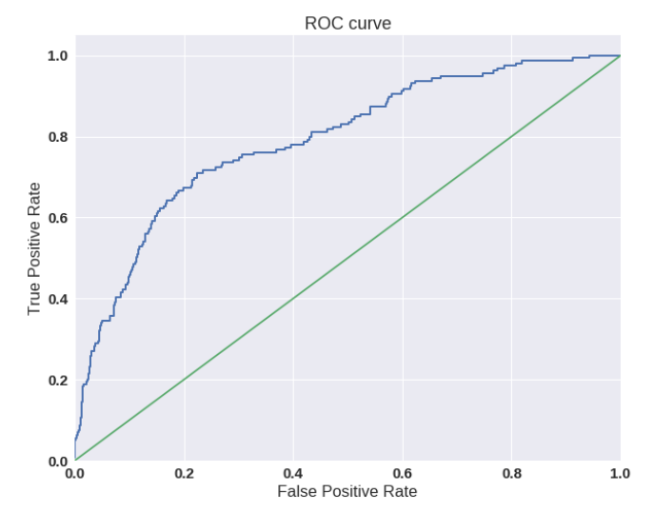
Введение. Графические методы
ROC: зависимость TP от FP

Slide 10
Введение. Графические методы
AUC: площадь
под кривой ROC

Slide 11
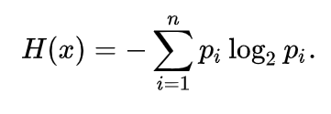
Введение. Энтропия
количество информации в среднем на одну букву
в русском алфавите
количество информации, содержащейся в конкретной букве, имеющей номер
i в русском алфавите

Slide 12

Введение. Перплексия
энтропия (в битах) распределения

Slide 13
Оценки без привлечения людей

Slide 14
Классические модели
BLEU
NIST
ROUGE
METEOR

Slide 15
BLEU
precision от совпадающих n-словосочетаний
Штраф за малую длину exp(1 - S / CS)

Slide 16
NIST
Основа - тот же BLEU
Вес обратно пропорционален частоте n-gram

Slide 17
ROUGE
В BLEU считаем еще и recall с f1
Избавляемся от штрафа за краткость

Slide 18
METEOR
учет семантической близости слов
совпадение униграмм
подсчет precision, recall
Обобщенное гармоническое среднее
Штраф за малое количество совпадающих последовательностей
M=10PR/(9P+R)*(1-0.5(chunks/unigram)^3)

Slide 19
Результаты
Предсказания: “the cat is on the mat” [1], “The mat on which the cat sat” [2]
Сравниваем с: “the cat sat on the mat”
 | BLEU (1/2) | ROUGE | METEOR
[1] | 0.833 / 0.6 | 0.799 / 0.599 | 0.807
[2] | 0.714 / 0.333 | 0.727 / 0.333 | 0.41

Slide 20
Результаты
Предсказания: “Я преклоняюсь перед творением Петра и люблю его строгую грациозную форму” [1]
“Творенье Петра, люблю тебя я, вид строгий твой, стройный люблю” [2]
Сравниваем с: “Люблю тебя Петра творенье, люблю твой строгий стройный вид”
 | BLEU (1/2) | ROUGE (1/2) | METEOR
[1] | 0.177/ 0 | 0.210/0 | 0.109
[2] | 0.695 / 0 | 0.706 / 0.117 | 0.621

Slide 21
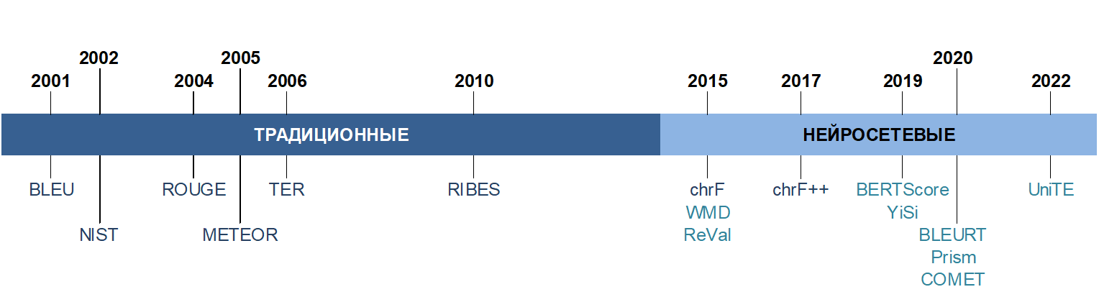
Нейросетевые методы

Slide 22
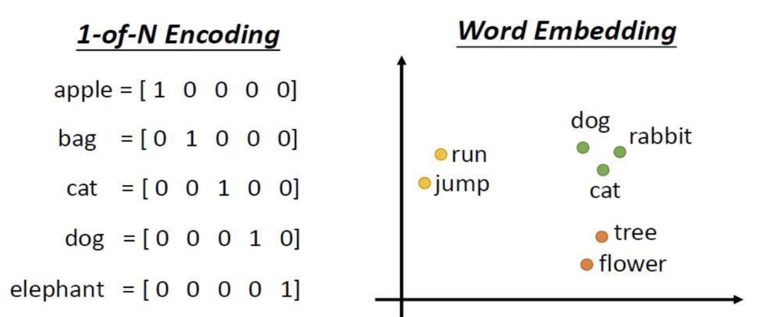
Референсные оценки
Эмбеддинг (embedding) – это векторное представление слова, то есть кодировка слова через набор чисел, получаемая на выходе из специальных моделей, анализирующих словоупотребление в больших наборах текстов.
Данный подход был представлен Mikolov et al. в 2013 в работе “Distributed Representations of Words and Phrases and their Compositionality”. Алгоритм получения эмбеддингов, представленный Mikolov et al., известен как Word2Vec.

Slide 23
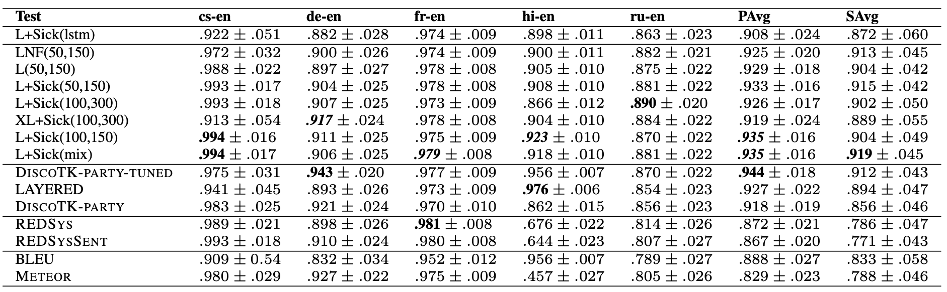
ReVal
ReVal (Gupta et al., 2015) считается первой нейросетевой метрикой, предложенной непосредственно для оценки качества машинного перевода.
Вычисление данной метрики выполняется с использованием рекуррентной (отсюда и название метрики) нейросетевой модели LSTM, а также вектора слов GloVe.
ReVal существенно лучше коррелирует с человеческими оценками качества перевода, чем традиционные метрики, но хуже, чем более поздние нейросетевые метрики.

Slide 24
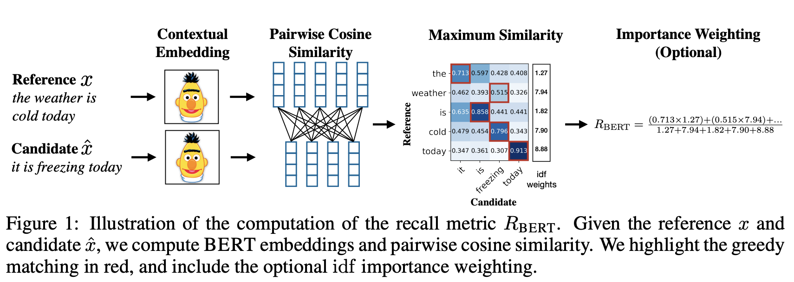
BERTScore
BERTScore – метрика, предложенная Zhang et al. в 2019 для оценки качества генерируемого текста. Основана на оценке близости контекстных эмбеддингов, полученных из предобученной нейросетевой модели BERT.
Для расчета BERTScore близость двух предложений – сгенерированного моделью и эталонного – оценивается как сумма косинусных подобий между эмбеддингами слов, составляющих эти предложения.

Slide 25
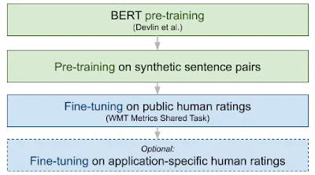
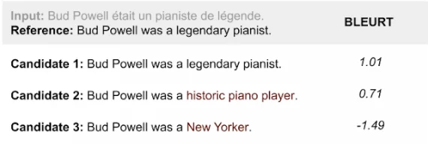
BLEURT
BLEURT (Bilingual Evaluation Understudy with Representations from Transformers) – еще одна метрика на базе embeddings из BERT, предложенная Sellam et al. в 2020 для оценки качества генерации текста.
Для целей расчета BLEURT модель BERT была дообучена на:
cинтетическом датасете в виде пар предложений из Wikipedia;
открытом наборе переводов и присвоенных им человеком рейтингов из WMT Metrics Shared Task.

Slide 26
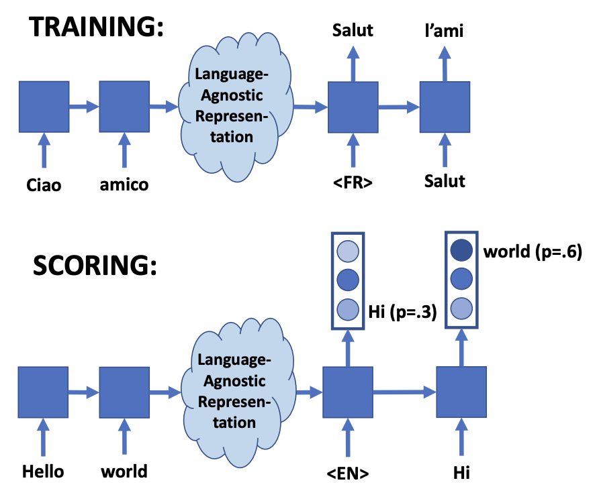
Prism
Prism (Probability is the metric) – метрика качества машинного перевода, предложенная Thompson, Post в 2020 на базе их собственной мультиязычной модели-трансформера Prism.

Slide 27
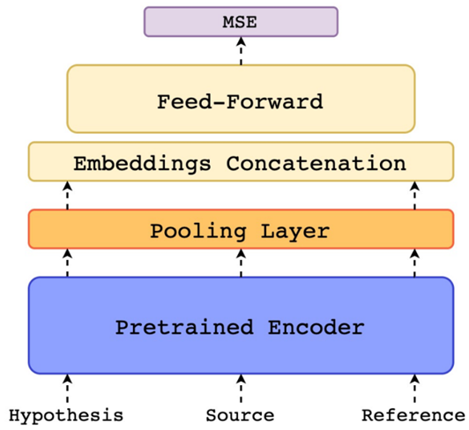
COMET
COMET (Crosslingual Optimized Metric for Evaluation of Translation) – метрика, предложенная Rei et al. в 2020. COMET использует в качестве энкодера мультиязычную модель XLM-RoBERTa, поверх которой добавлены дополнительные слои, на выходе которых – оценка качества перевода. Модель принимает на вход не только машинный перевод (hypothesis) и эталон (reference), но и переводимый текст-первоисточник (source).

Slide 28
Безреференсные системы оценки
В NLP cуществует отдельная задача Quality Estimation (QE) – предсказание качества машинного перевода в отсутствие референса, то есть без ориентира в виде эталонного перевода, выполненного человеком.
Оценки, получаемые на выходе моделей QE, по сути представляют собой безреференсные метрики качества машинного перевода. Их можно рассматривать как альтернативу значительно более распространенным традиционным и референсным нейросетевым метрикам.
Обучение моделей QE выполняется на датасетах, содержащих человеческие оценки качества перевода. Также выполненные человеком оценки используются и при определении степени адекватности метрик качества машинного перевода.

Slide 29
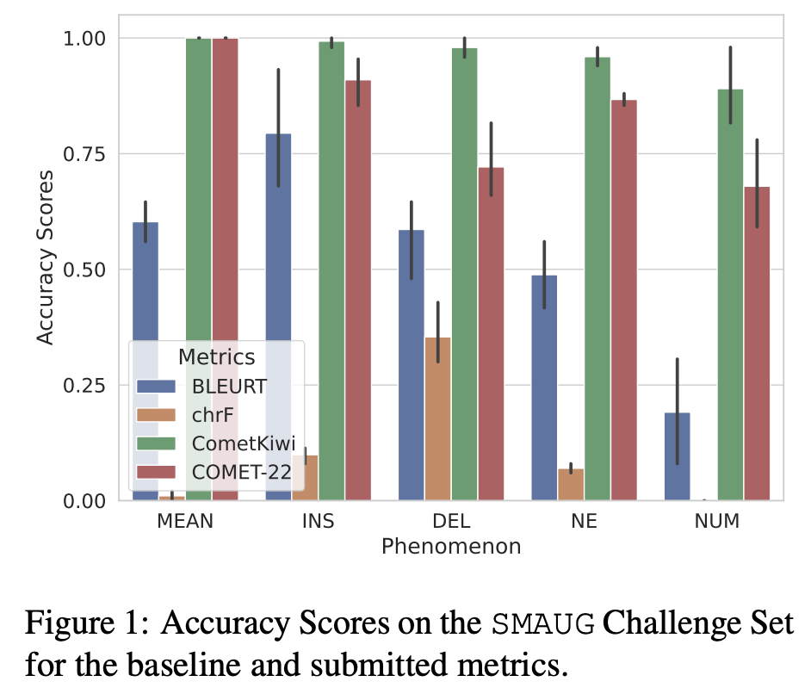
COMET-Kiwi
Модель COMET-Kiwi (Rei et al., 2022) агрегирует две QE модели.
Первая из них имеет классическую для QE моделей архитектуру «предсказатель-оценщик». Вторая модель – та же модель разметки последовательностей, обученная на данных MQM, что и в COMET версии 2022 года (COMET-22, Rei et al., 2022), но не использующая референс.

Slide 30
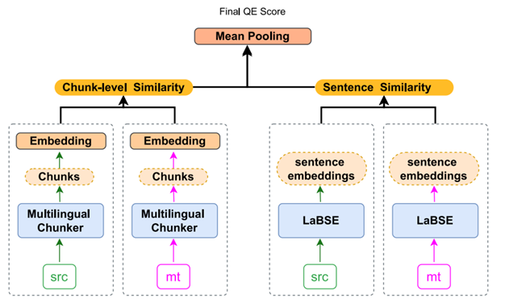
REUSE
Метрика REUSE (REference-free UnSupervised quality Estimation Metric, Mukherjee and Shrivastava, 2022). Для расчета этой метрики переведенное и исходное предложения дополнительно разбиваются на словосочетания. Оценка качества перевода выполняется как на уровне предложений, так и на уровне словосочетаний.

Slide 31
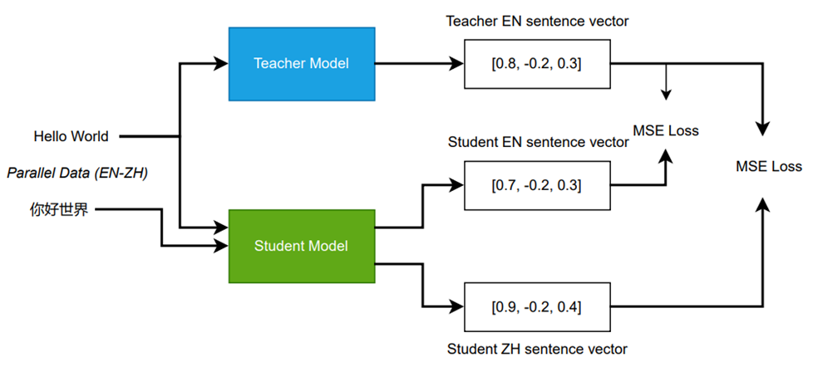
HWTSC-Teacher-Sim
Метрика REUSE (REference-free UnSupervised quality Estimation Metric, Mukherjee and Shrivastava, 2022). Для расчета этой метрики переведенное и исходное предложения дополнительно разбиваются на словосочетания. Оценка качества перевода выполняется как на уровне предложений, так и на уровне словосочетаний.

Slide 32
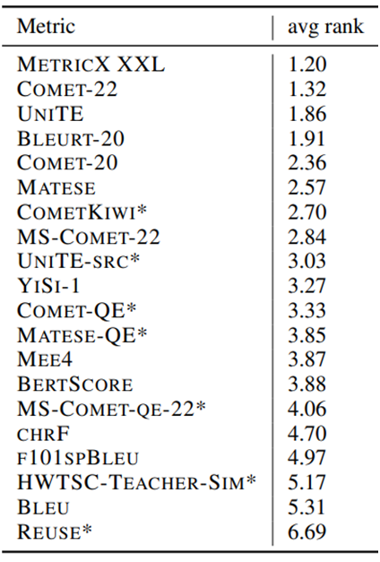
Сравнение метрик
По итогам WMT Metrics Shared Task 2022 опубликован рейтинг ряда традиционных, нейросетевых, а также безреференсных метрик (их названия помечены звезочкой – *) по степени их корреляции с человеческой оценкой качества перевода:

Slide 33
SuperGLUE
Подзадачи, включенные в SuperGLUE, следующие:
Логические вопросы: BoolQ — это задача, требующая ответов на вопросы.
CommitmentBank: CB состоит из коротких текстов, содержащих хотя бы одно встроенное предложение.
Выбор вероятных альтернатив: COPA — это задача причинного рассуждения.
Понимание чтения нескольких предложений: MultiRC — это задача контроля качества, включающая контекстный абзац, связанный вопрос и несколько потенциальных ответов.
Понимание прочитанного с набором данных для рассуждений на основе здравого смысла: ReCoRD — это задача контроля качества с множественным выбором, включающая новостную статью и вопрос с замаскированным объектом.
Распознавание текстового следствия: наборы данных RTE взяты из ежегодных соревнований по текстовому следствию.
Слово в контексте: WiC — это задача бинарной классификации, включающая пары предложений и многозначное слово.
WSC — это задача по разрешению кореференции, которая требует определения правильного референта местоимения из списка именных фраз в предложении.

Slide 34
LLM как эксперт для оценки
Вместо людей для сравнения моделей можно использовать LLM
GPT-3 при ограниченном бюджете размечает тексты не хуже людей (Ding, 2022)
OpenSource модели могут размечать тексты со сравнимым с GPT-3.5 качеством (Alizadeh, 2023)

Slide 35
Разметка с помощью людей не всегда выполняется людьми
На платформе Amazon MTurk до 33-46% ответов людей на самом деле ответы LLM моделей (Veselovsky, 2023)
Нужно улучшать методы автоматической оценки, так как оценка людьми может измениться под действием LLM

Slide 36
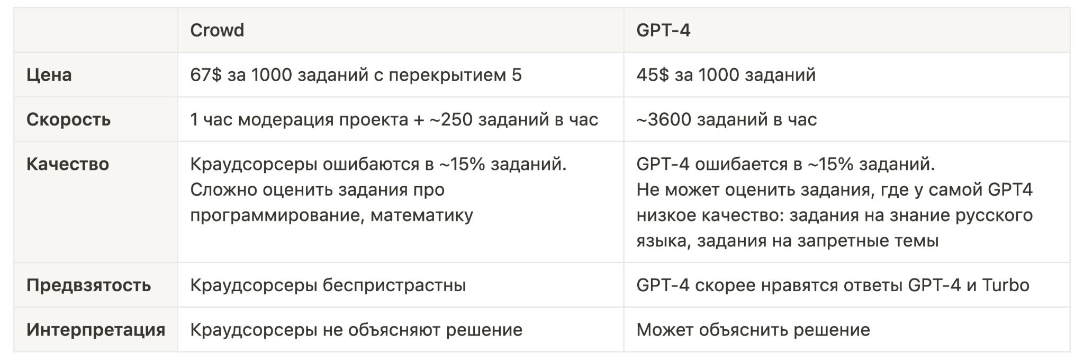
LLM vs. Crowd
Бенчмарк rulm-sbs2 использует GPT-4 как эксперта для оценки примеров

Slide 37
Проблемы автоматической оценки с помощью LLM
Поддается атакам, значительно искажающим ранжирование (Wang, 2023)
Отдают большее предпочтение стилю, а не достоверности фактов (Gudibande, 2023)
Фреймворки не отражают картину в production использовании
Отдают предпочтение моделям, с которым делят тренировочный датасет
Не проверяется тактичность модели, метрика не отражает готовность к внедрению в production

Slide 38
Бенчмарки для автоматической оценки качества
AlpacaEval — фреймворк для автоматической оценки моделей с помощью LLM
Большой выбор моделей-оценщиков
Leaderboard из 12+ LLM
rulm-sbs2 — бенчмарк для ранжирования LLM по качеству по качеству работы на русском языке
GPT-4 как эксперт для оценки
500 заданий из 15+ категорий
Задания — переведенные на русский Alpaca + Vicuna + часть Arena

Slide 39
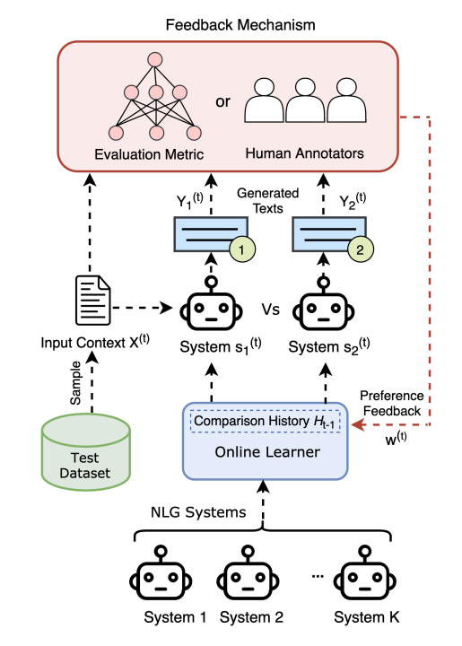
Pairwise comparison

